Slide 1
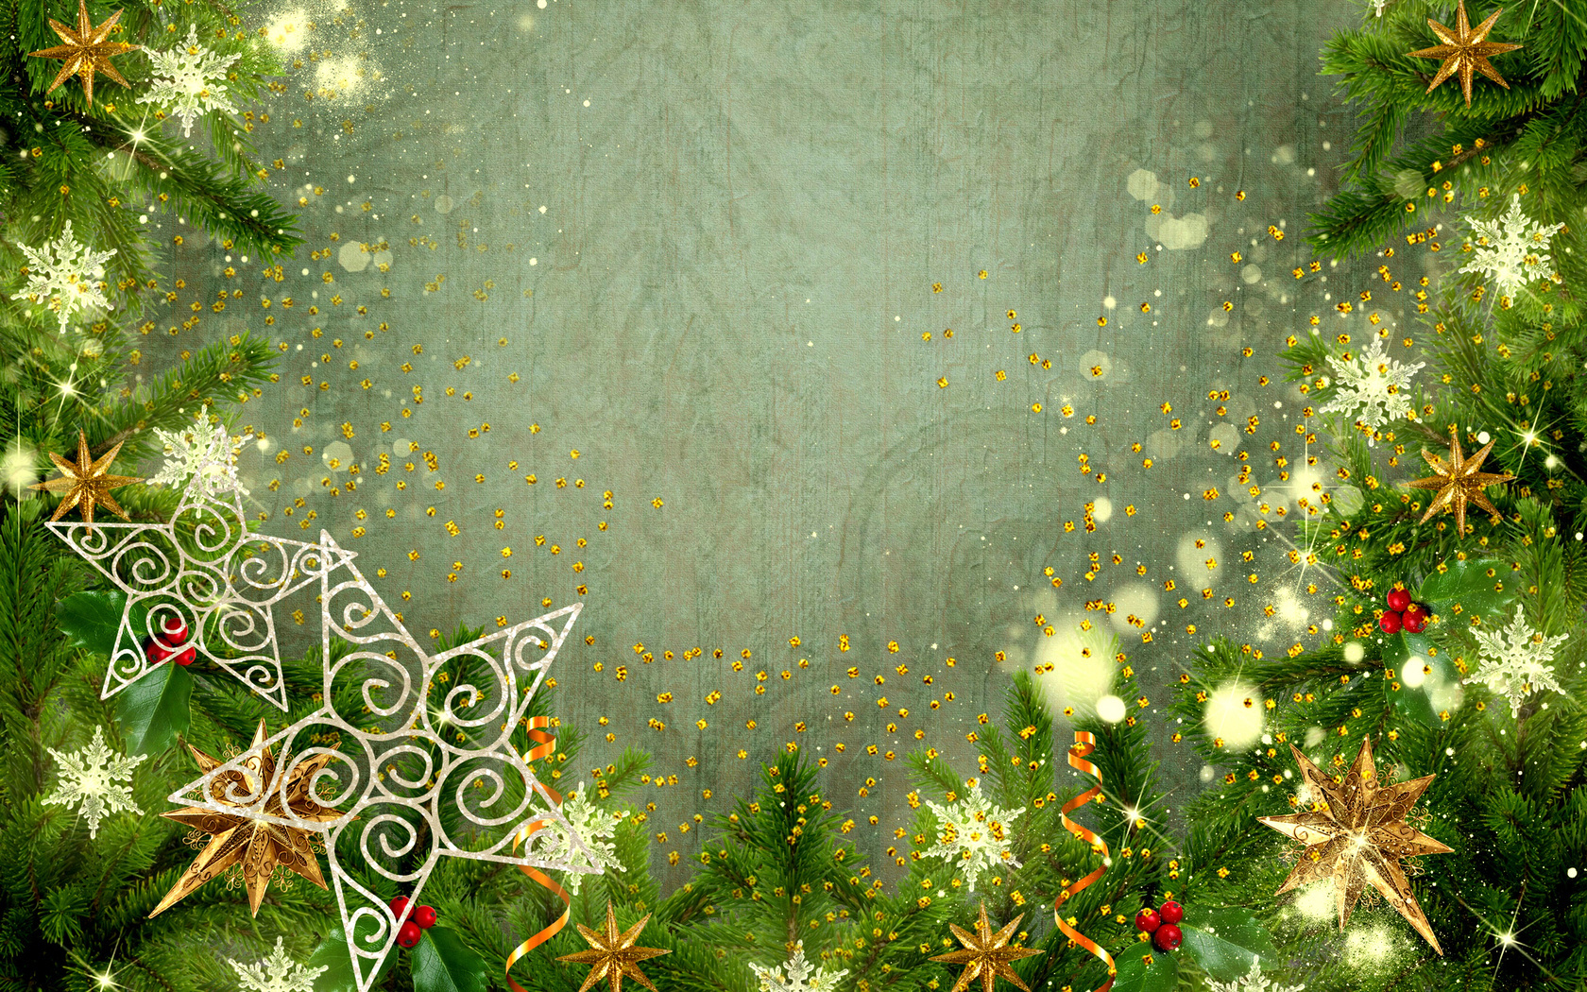
Мастер-класс Новогодняя открытка в технике интуитивная живопись
Подготовила педагог дополнительного образования
Гималтдинова Елена Владимировна.

Slide 2
Историческая справка
Основательницей метода правополушарного рисования стала Бе́тти Э́двардс - американский преподаватель искусства, доктор наук, основоположник методики правополушарного рисования, автор бестселлеров «Художник внутри вас» и «Раскройте в себе художника».

Slide 3
Суть метода
Правополушарное рисование заключается во временном подавлении работы левого полушария и передачи ведущей роли в рисовании правому, более пригодному для этой деятельности. При работе игнорируются мнения из памяти о том, как объект должен выглядеть. Вместо этого художник «видит объект на самом деле» — сравнивая его размер в целом, размер отдельных элементов, отношение пространства, света и тени и объединении всего этого в единую картину. Для этого используется ряд упражнений, облегчающих переход начинающего художника в «П» режим

Slide 4
Рисование состоит из 5 базовых навыков и двух тренировочных.
Базовые навыки:
восприятие- края, пространства, соотношения, света и тени, целостного образа .
Тренировочные навыки:
рисование по памяти и представлению.

Slide 5
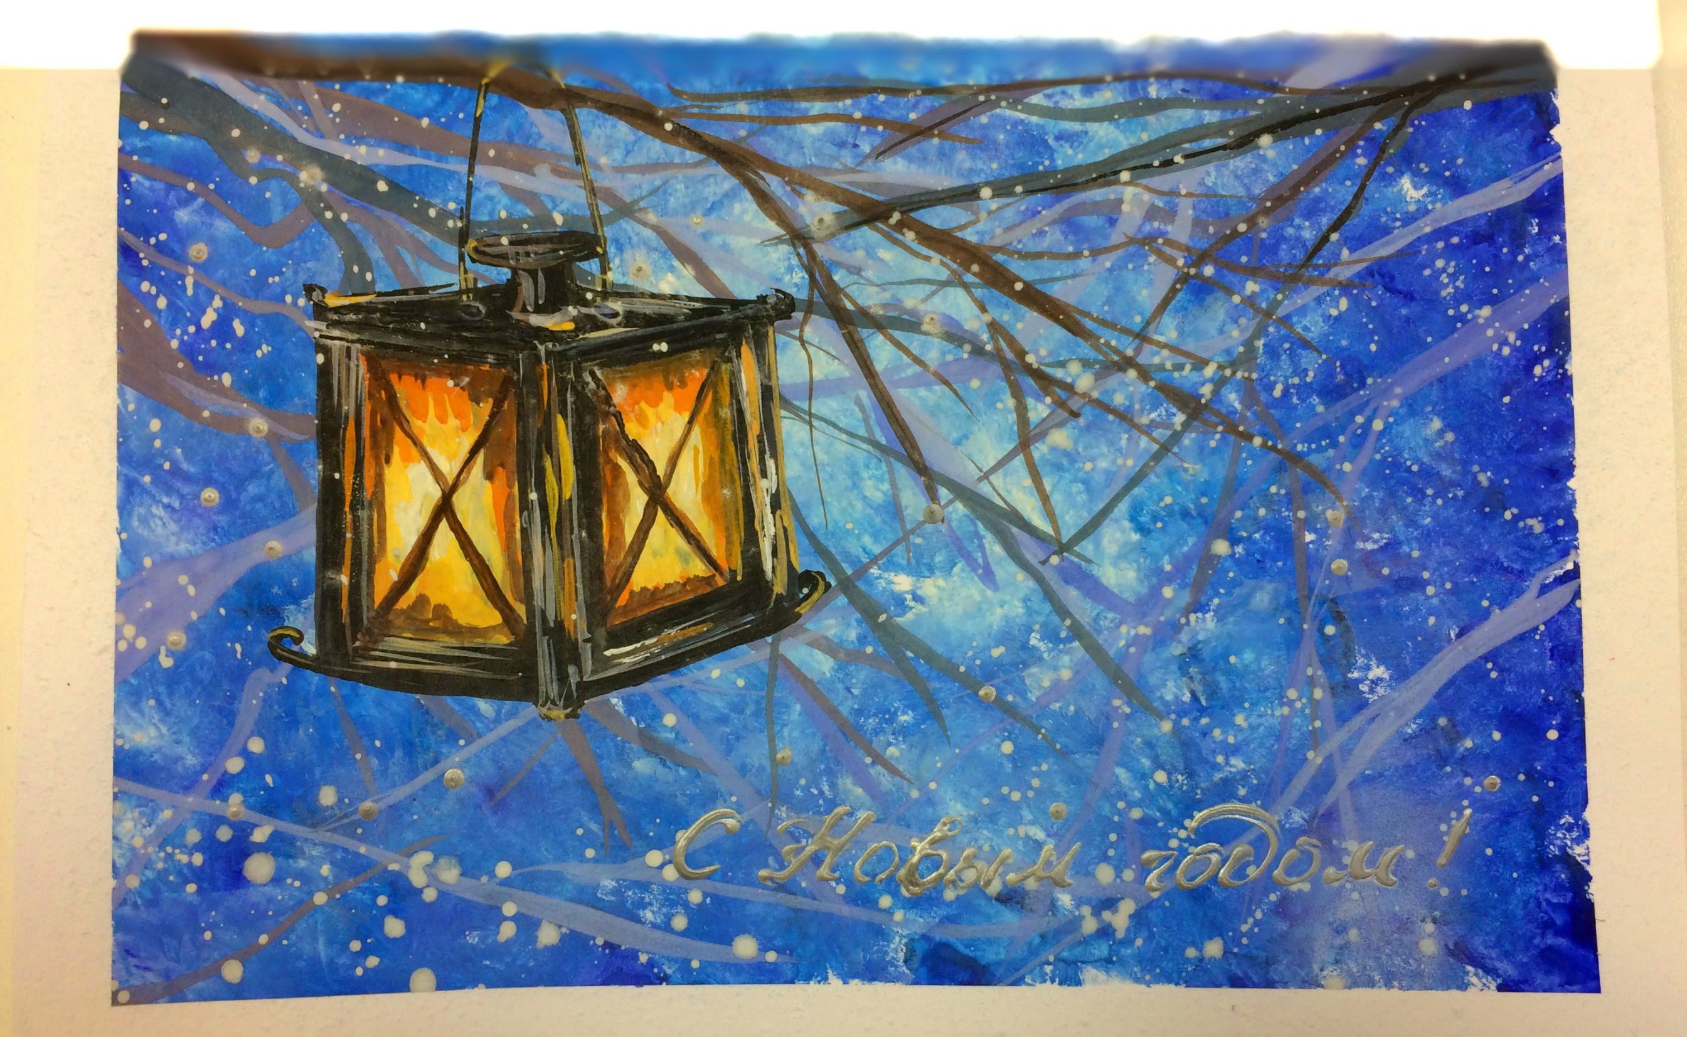

Slide 6
Необходимые материалы
Лист ФА4
Гуашь
Кисти
Салфетки бумажные
Баночка с водой
Скотч малярный
Контр декоративный

Slide 8
Поэтапное выполнение
Складываем лист по палам.
Располагаем заготовку горизонтально.
Закрепляем бумажным скотчем к рабочей поверхности ( заходя на заготовку 1 см) .
Наносим краску (белую, голубую и синюю ) мазками или точками.

Slide 9
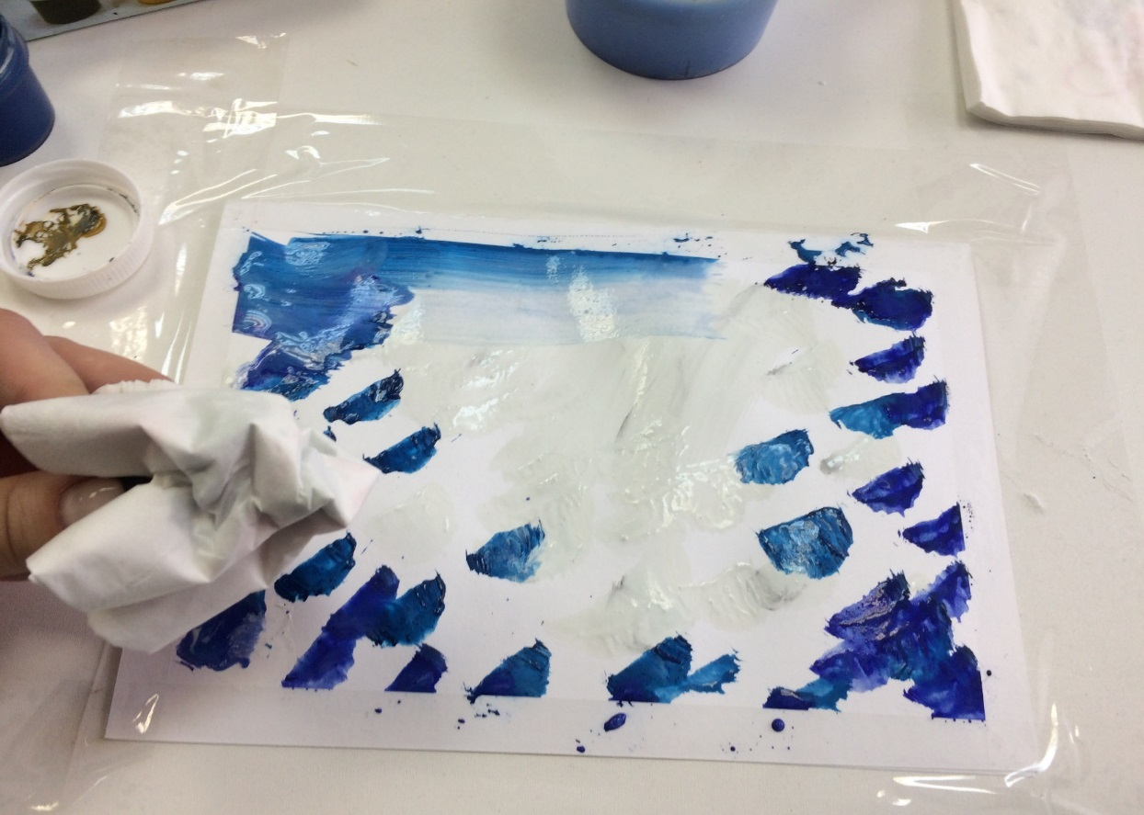
5.Складываем бумажную салфетку .
6. Салфеткой смешиваем краску легкими похлопывающими движениями ( с помощью этого приема получится эффект замороженного стекла).

Slide 10
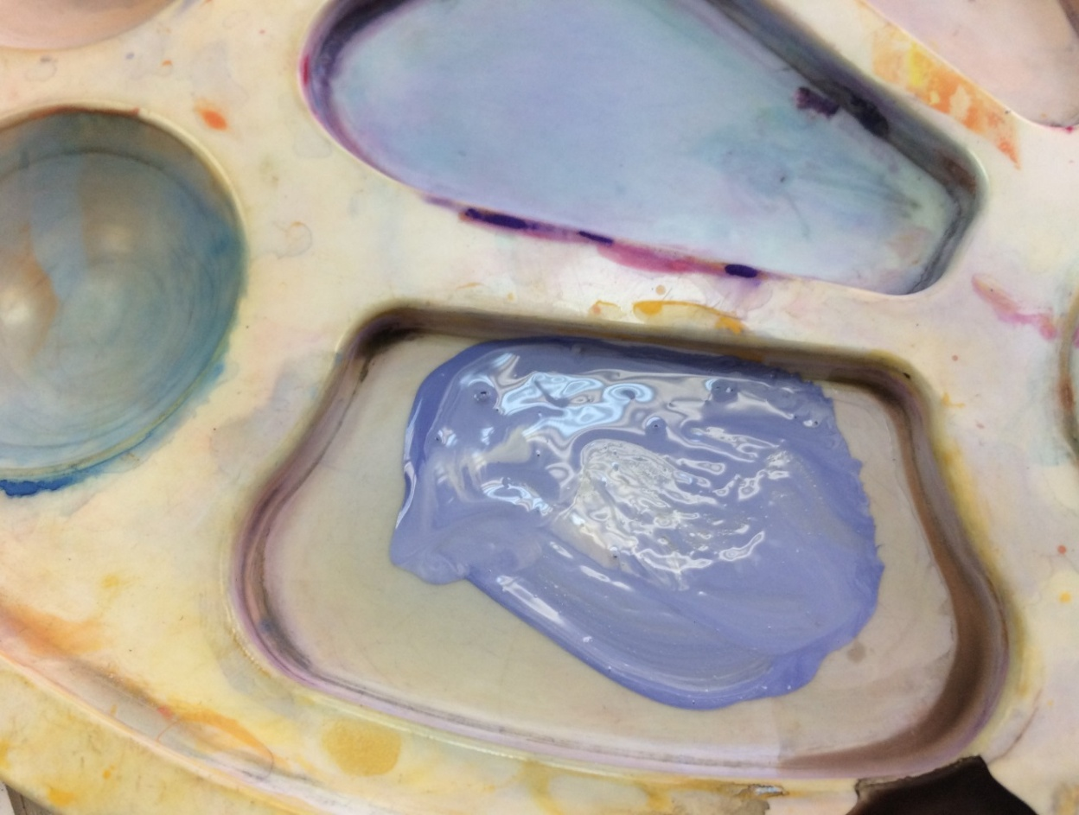
7. На палитре смешиваем несколько оттенков для веток (синий и белый, белый синий и коричневый).

Slide 11
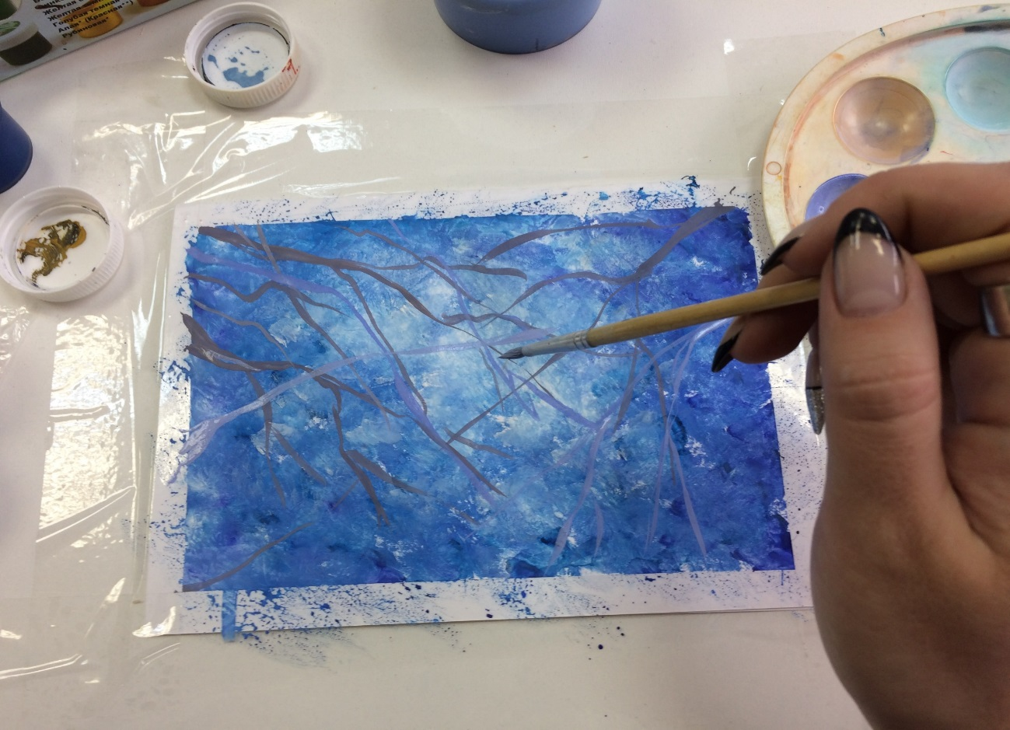
8. Кончиком кисти рисуем ветки (на заднем плане более светлые, на переднем темнее).

Slide 12
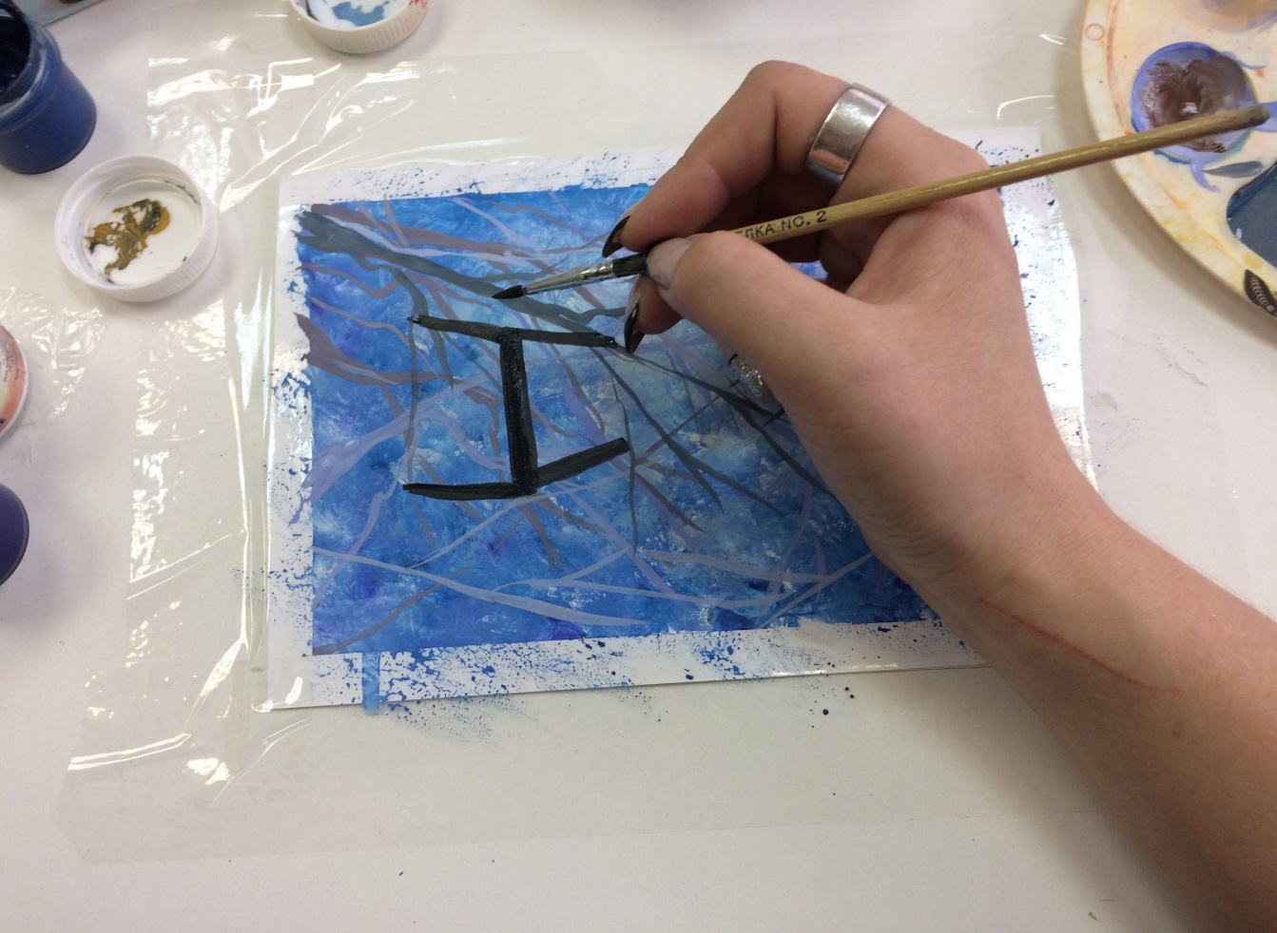
9.Строим фонарь с помощью черной краски

Slide 13
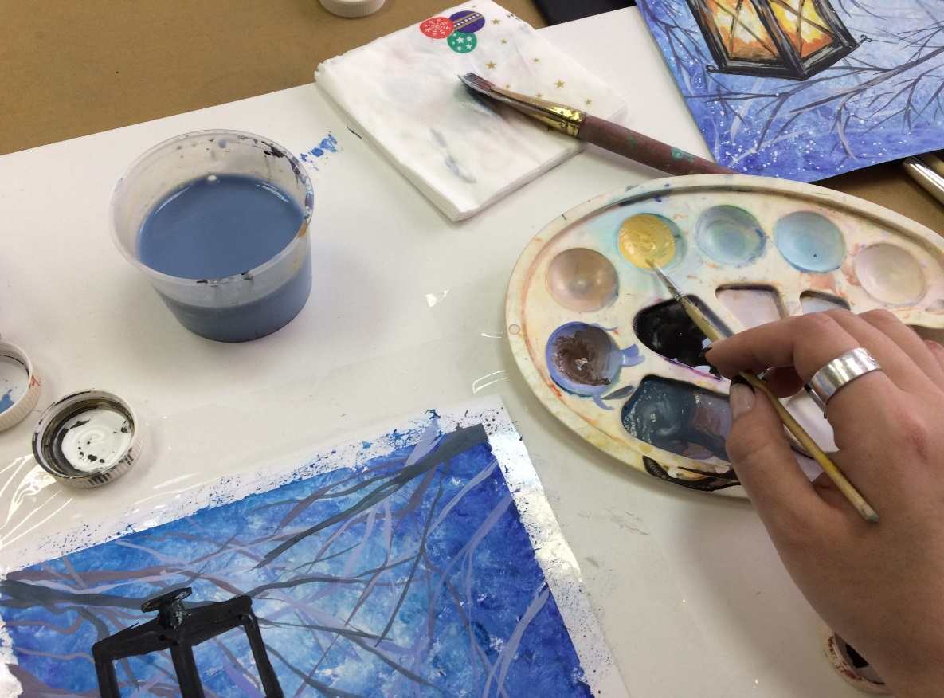

Slide 14
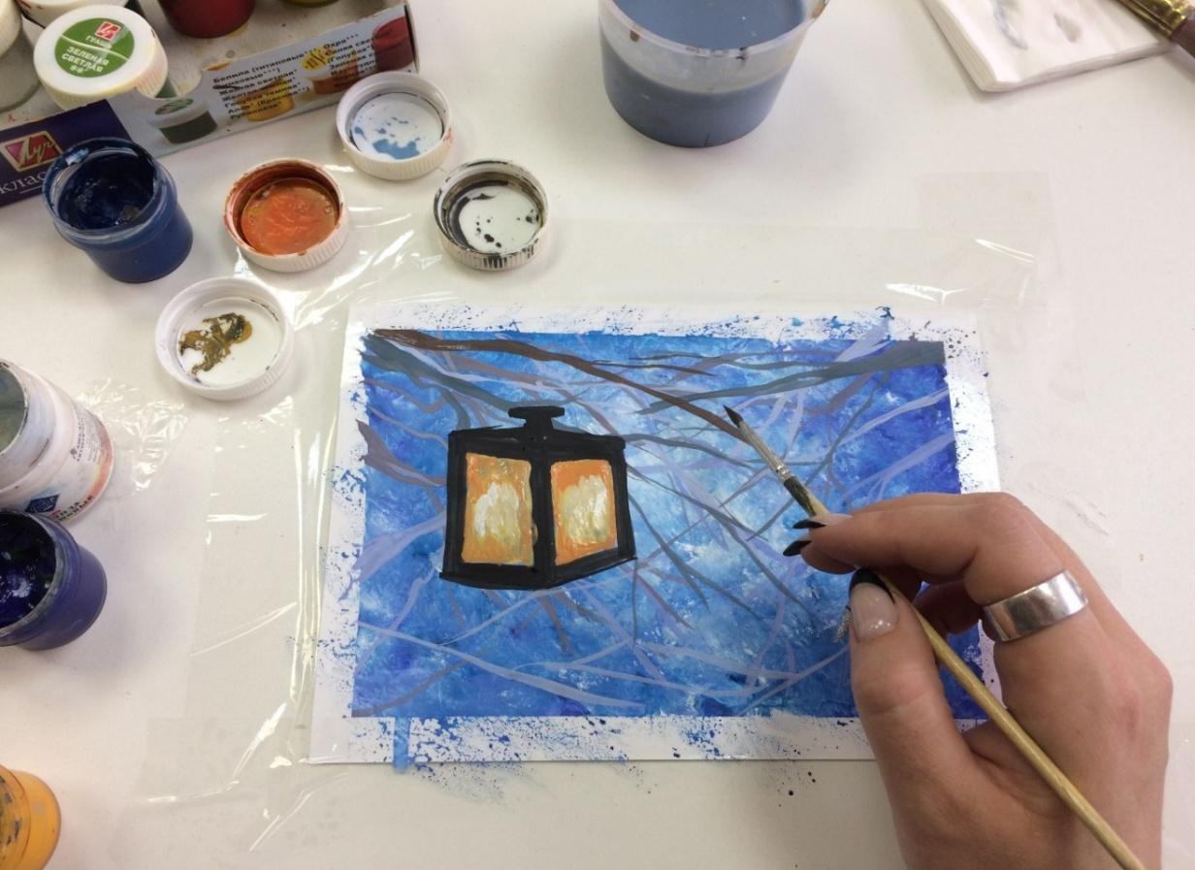
10. Поэтапно накладываем краску ( в центре светлый оттенок желтого и белого, по краям оранжевый).

Slide 15
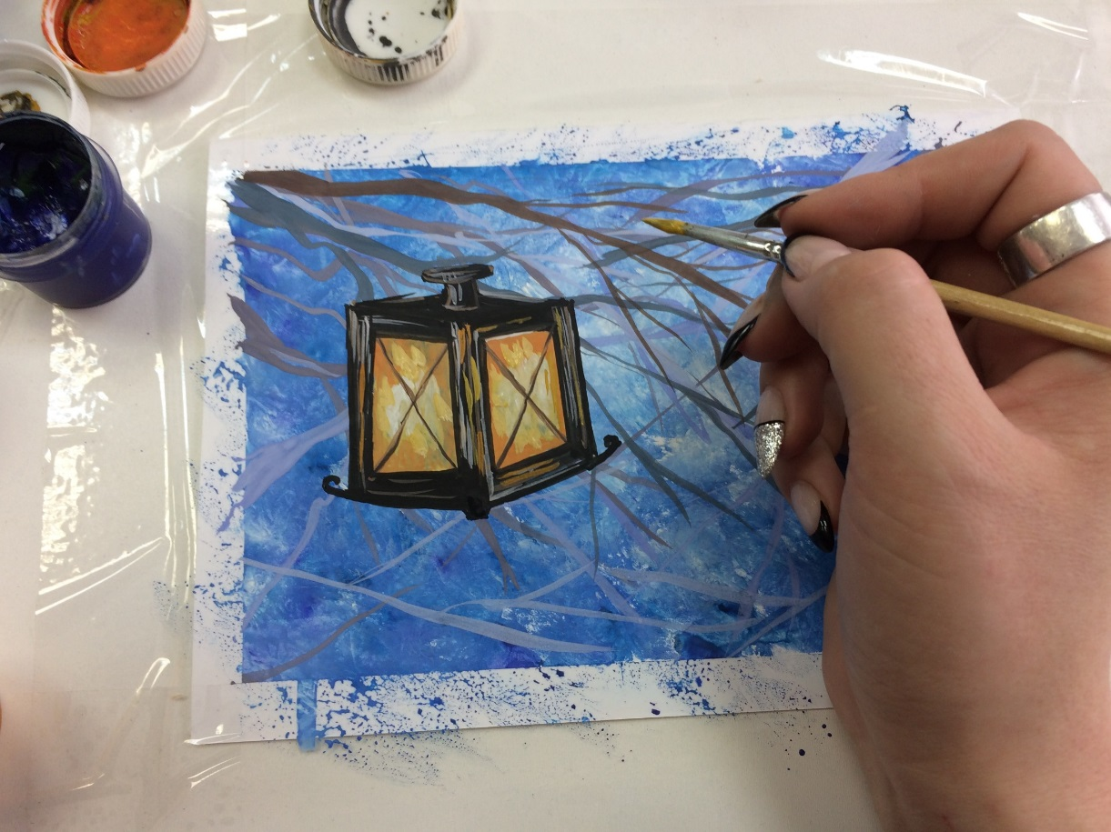
11. Добавляем оттенки на фонаре ( белым и оранжевыми цветом).
12. Перегородки стекла (коричневым и оранжевым ).

Slide 16
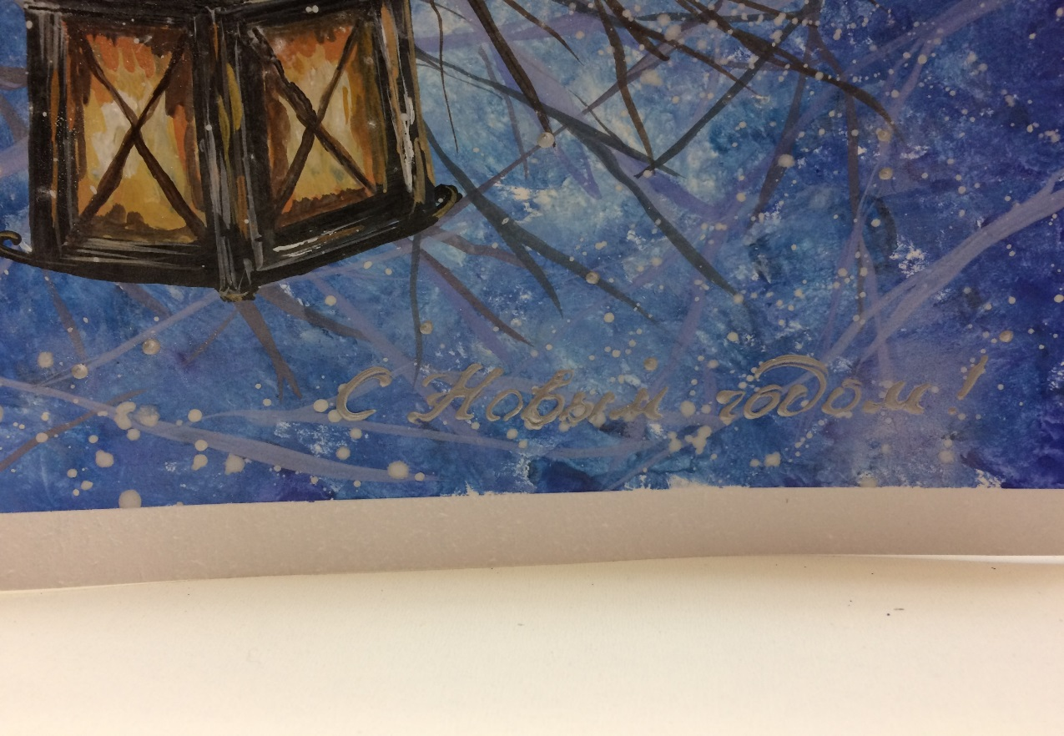
13. Добавляем снег (в технике набрызга)
14. Контуром делаем надпись

